Slide 1
“Саран қаласының орталықтандырылған
кітапхана жүйесі” КММ
2023 жылғы қызметті талдау

Slide 2
Саран қаласының орталықтандырылған
кітапхана жүйесі» КММ
Орталық қалалық кітапхана
№2 отбасылық оқу кітапханасы
№4 кітапхана бөлімшесі
№3 кітапхана бөлімшесі
№1 отбасылық оқу кітапханасы

Slide 3
2021-2023 жылғы бақылау көрсеткіштерін талдау

Slide 4
01.01.2023 жылғы құжат қоры

Slide 5
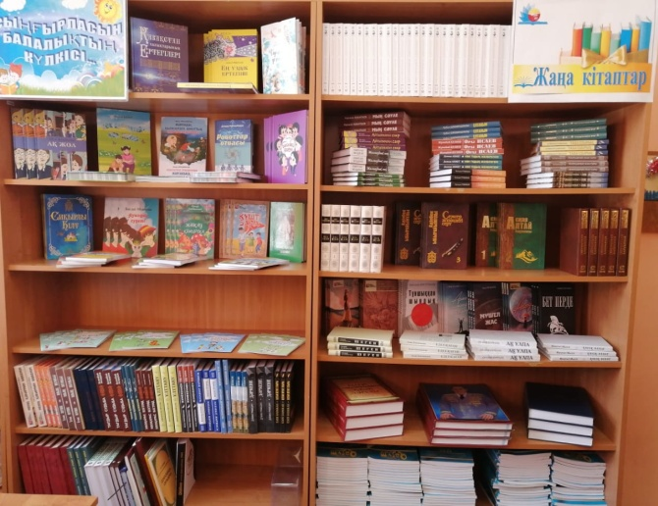
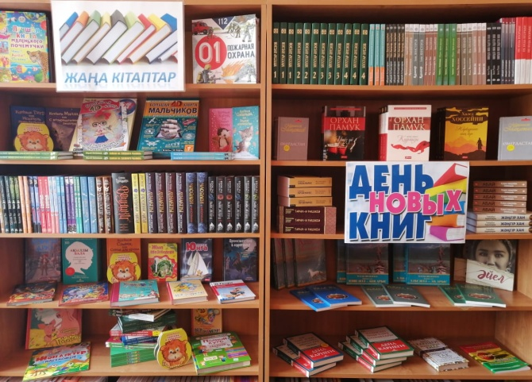
Кітап қорын жинақтау

Slide 6
Бюджеттік қаржыландыру

Slide 7
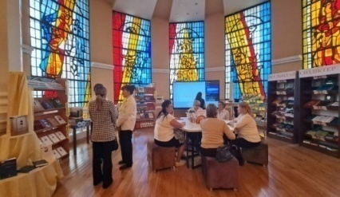
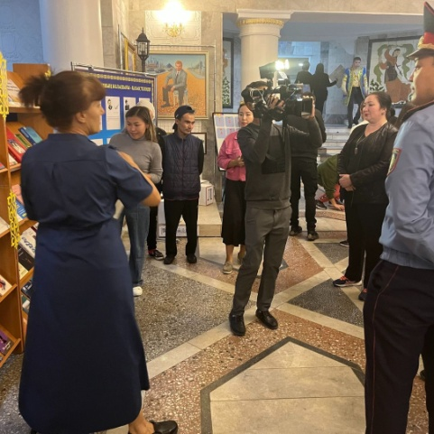
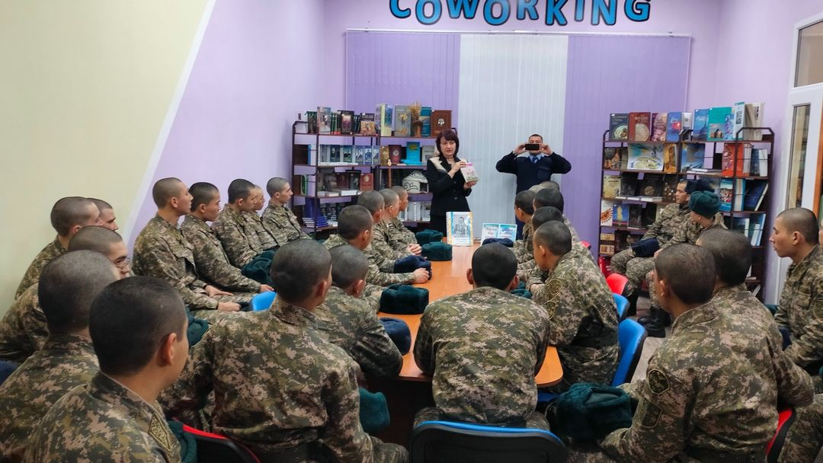
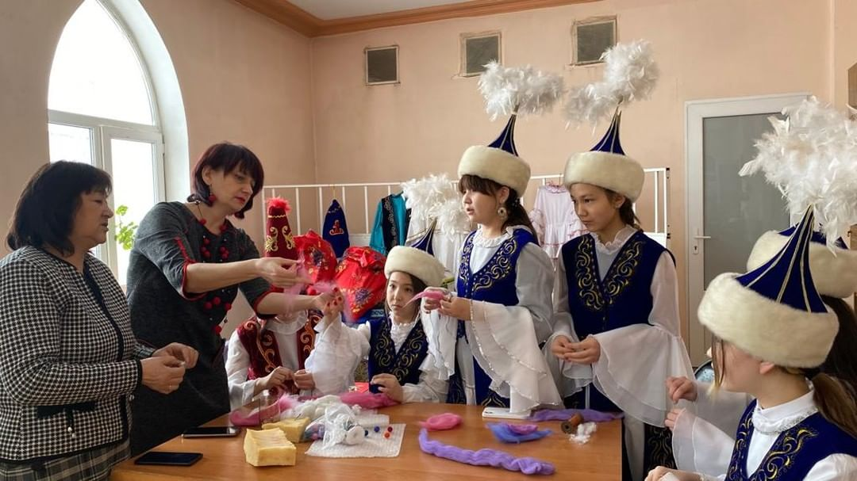
Жылдың басты оқиғалары
Книжная выставка “Тіл – өркениет пен мәдениет жолы”
Литературный альманах
"Толен Абдиков: завещание потомкам"
«Жастар-ел дамуының басты
драйвері!» атты кітап көрмесі
Мастер-класс «Войлочное искусство тюркских народов» в рамках Года развития тюркской цивилизации
книжная экспозиция
«Қазақстан – туған жерім, туған елім!»

Slide 8
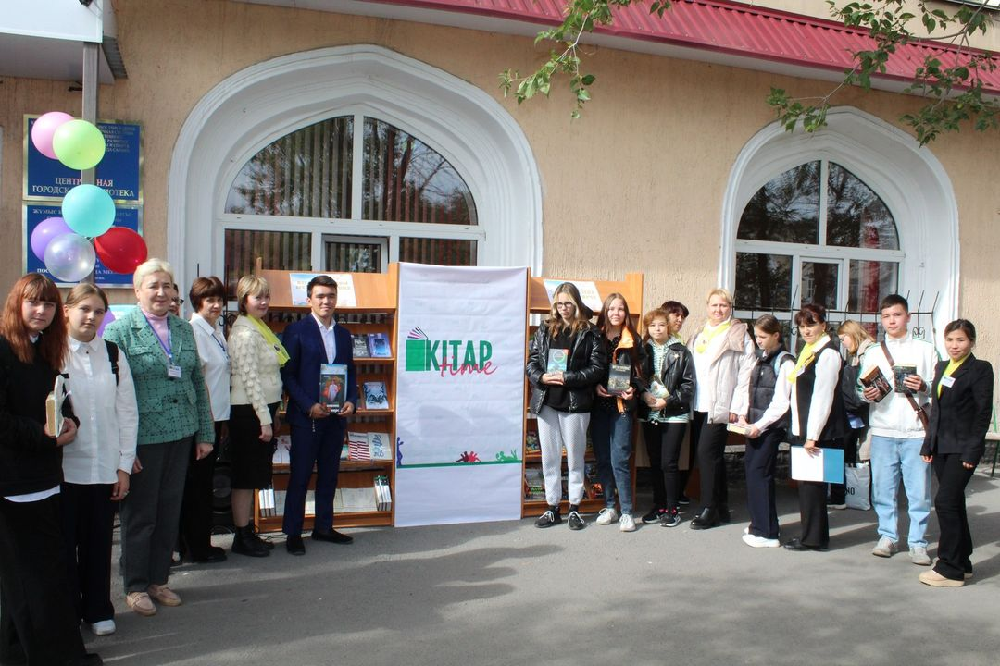
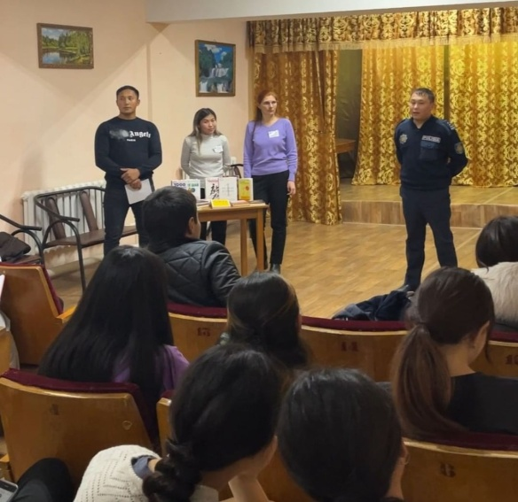
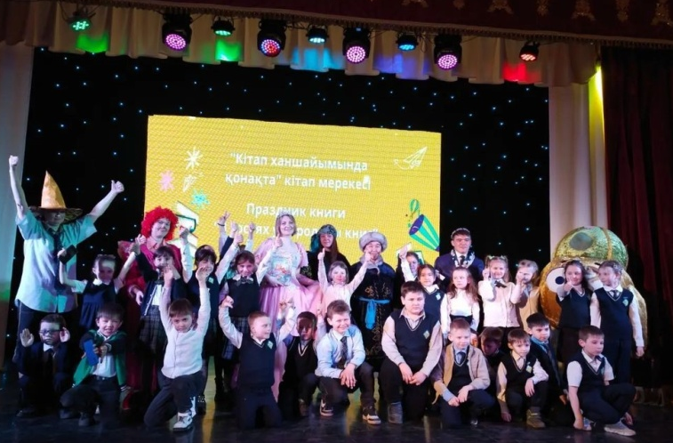
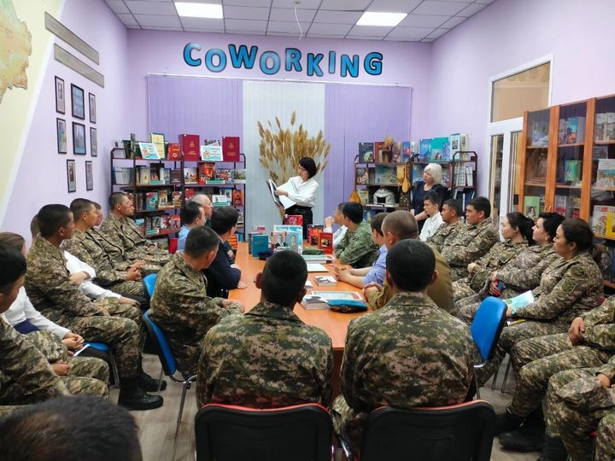
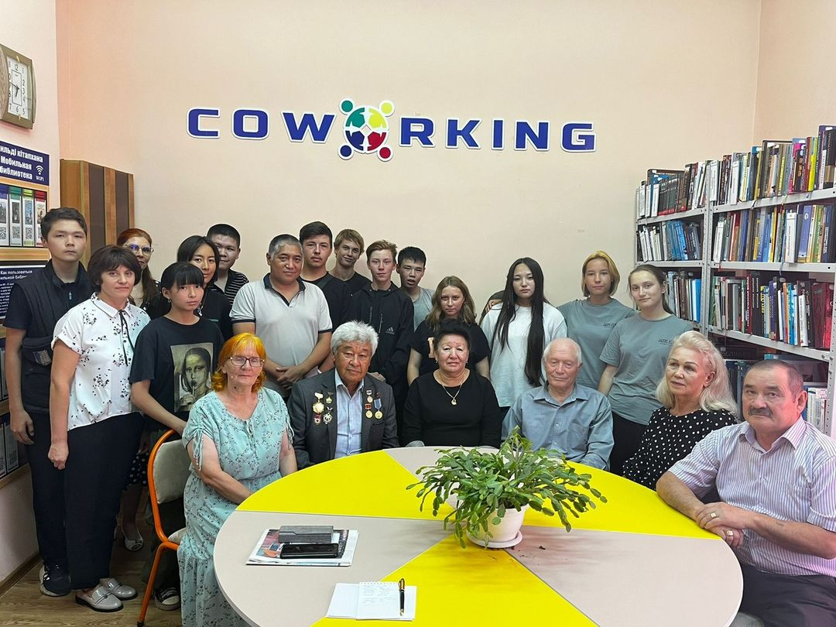
Оқырмандарды тартудың жаңа формалары мен әдістері
книжный фестиваль
«КітапTime - 2023»
Праздник книги
«В гостях у Королевы Книг»
Неформальный диалог
с молодежью
Диалоговая площадка
"Военно-патриотическое воспитание подростков и молодежи"
Открытый диалог
«Профессия для истинных мужчин»

Slide 9
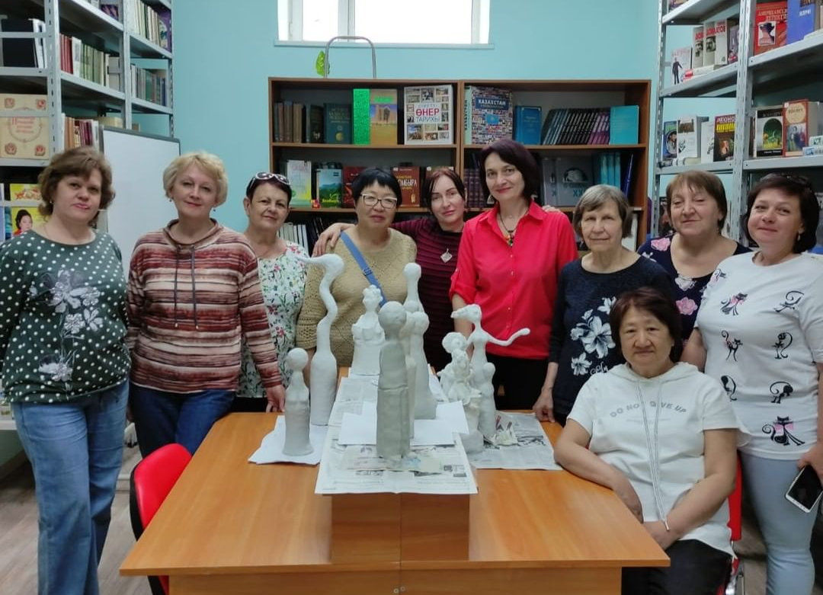
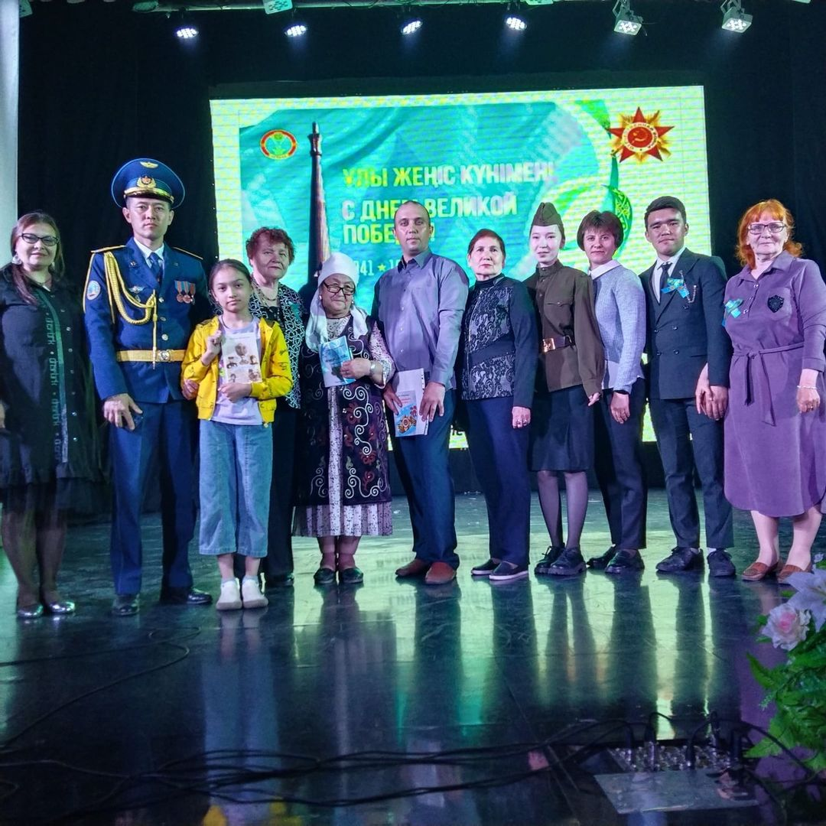
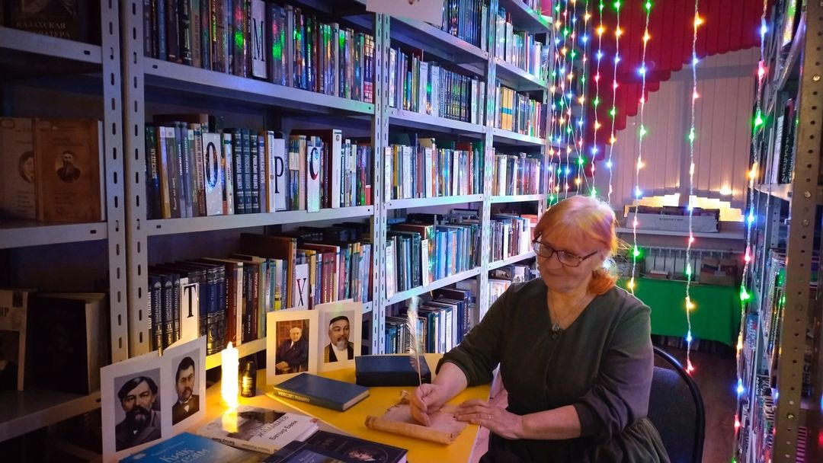
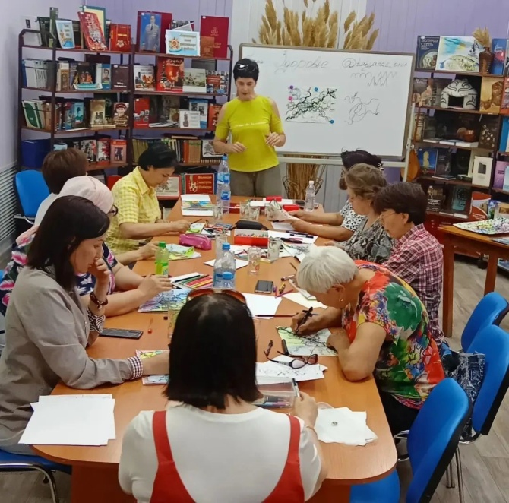
Встреча «Объединяющая сила творчества»: «Клуб Мастеров» ОУНБ им. Н.В.Гоголя в гостях у клуба "Вдохновение"
музыкально-поэтический вечер
«Строки , опаленные войною"
«Библионочь-2023г.»
встреча-практикум «Нарисуй свое
здоровье», по нейрографике

Slide 10
Құжаттарды цифрландыру

Slide 11
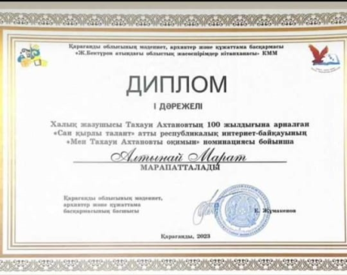
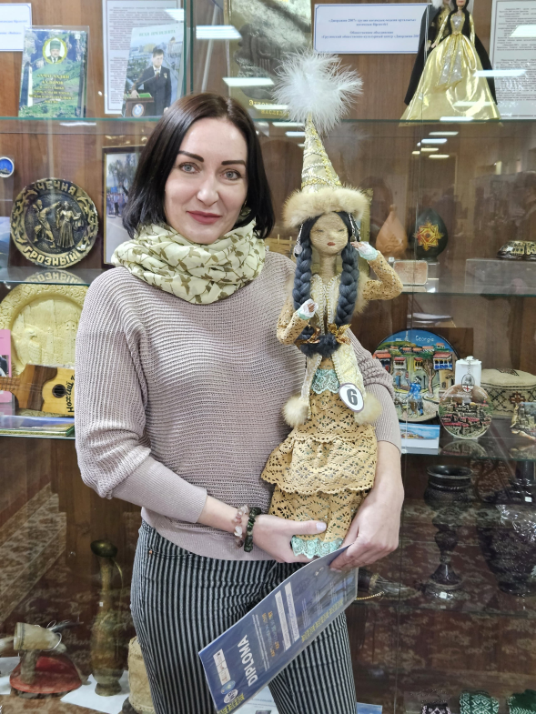
Халықаралық акциялар мен конкурстарға қатысу

Slide 12
Халықаралық конференциялар мен
семинарларға қатысу
19.05.23
29-30.06.23
13-14.09.23
26.04.23
23.11.23
Республиканская OPENAIR фестиваль "Культура: Книга. Образование. Язык»,
организованный НАБРК Астана
II региональный методический практикум "Библиотека и культурное пространство региона» на базе ЦБС Нуринского района /
Международный форум «Детская библиотека: калейдоскоп идей, методик, практик»/ ОДБ им. Абая
Межрегиональный практический семинар: "Библиотеки в формировании регионального брендинга»/ ОУНБ им. Н.В. Гоголя
VIII областной расширенный семинар «Стратегия развития библиотечного дела: новые идеи и возможности»,
организованный ОУНБ им. Н. В. Гоголя

Slide 13
Әлеуметтік желілер
2021 жыл
311 офлайн іс-шара қамтылғаны 6674 адам
244 онлайн іс-шара қамтылғаны 70834 адам
2022 жыл
344 офлайн іс-шара қамтылғаны 7466 адам
76 онлайн іс-шара қамтылғаны 7049 адам
2023 жыл
369 офлайн іс-шара
қамтылғаны 10182 адам
66 онлайн іс-шара
5232 қаралым

Slide 14
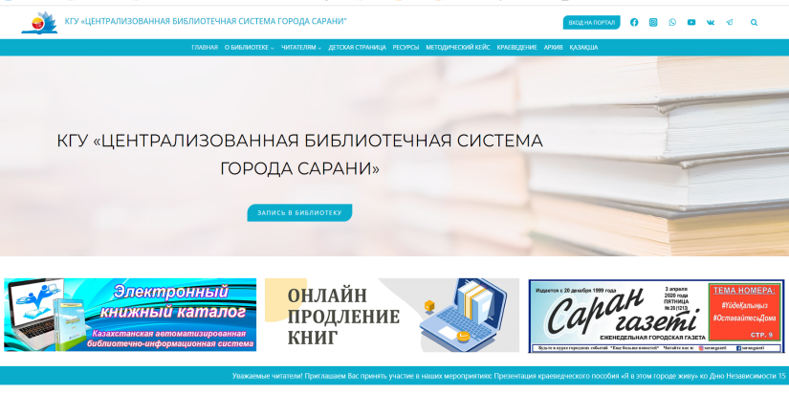
КГУ «Саран қ. ОКЖ» КММ сайты
https://cbs-saran.gov.kz/

Slide 15
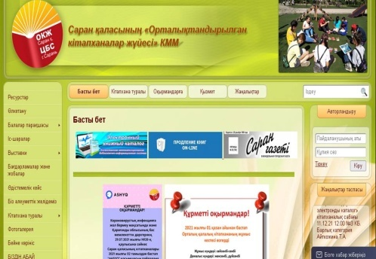
Сайтқа кіру

Slide 16
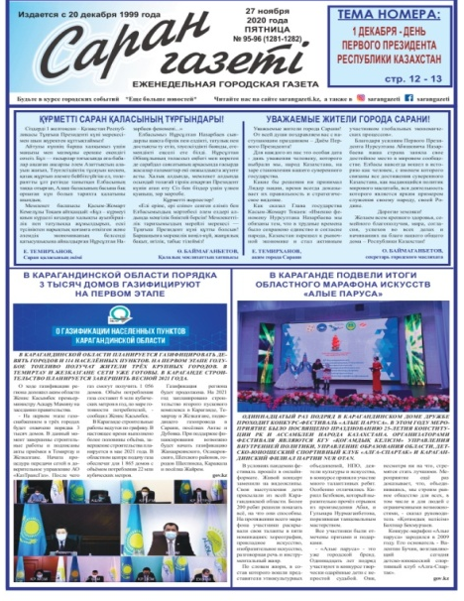
БАҚ-пен жұмыс

Slide 17
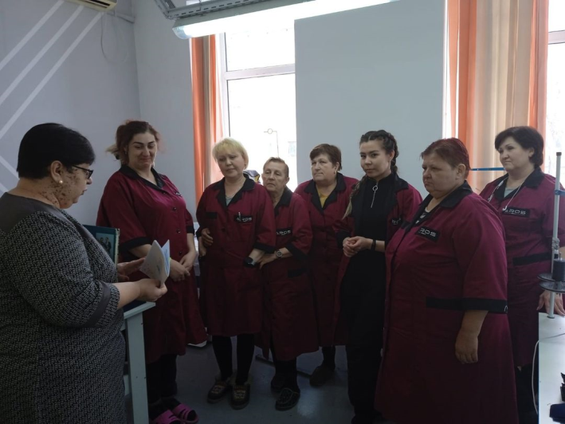
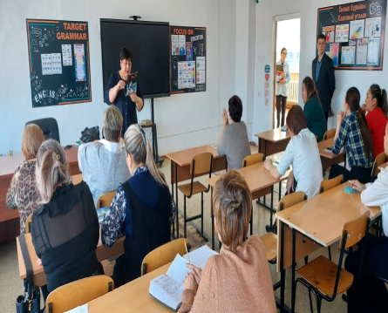
Ақпараттық-өлкетану кездесуі /
ТОО «AROS Group» ЖШС тігін фабрикасы
№9 МИ ұжымымен ақпараттық-өлкетану кездесуі
Саран қалалық Қазынашылық басқармасының ұжымымен ақпараттық-өлкетану кездесуі
№7 МИ ұжымымен ақпараттық-өлкетану кездесуі

Slide 18
“Қала шежіресіндегі есім”/ құрметті азамат Қ. Жәкенов туралы
"Қазіргі заманмен шектесетін тарих: Ерлік
және Еңбек даңқы мұражайы"
Ақтас к. шығармашылық адамдары
туралы "Ақтас жері таланттарға жомарт"
«Ақыл сөз - қазынам,
шешендік сөз - өрісім»
"Кеншілер еңбегі даңққа лайық"
кеншілер тарихынан

Slide 19
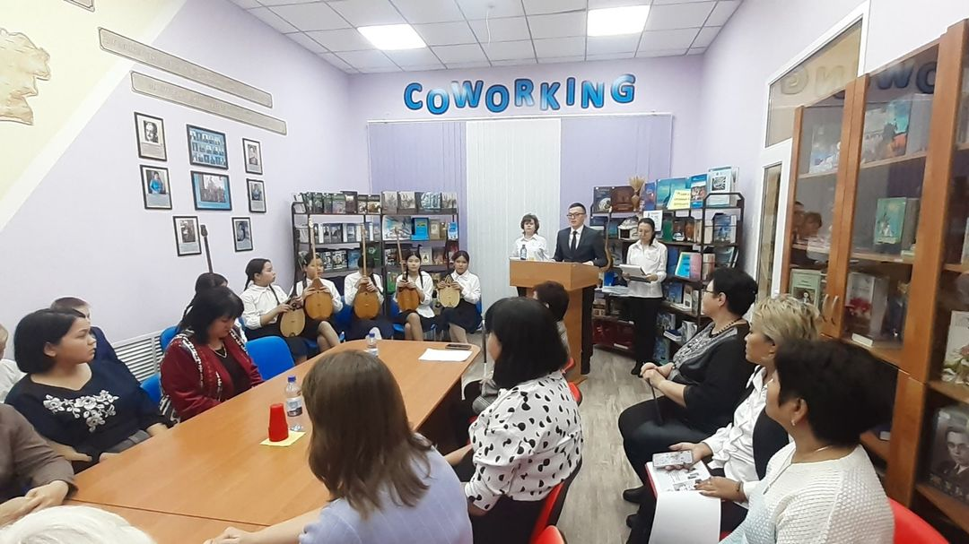
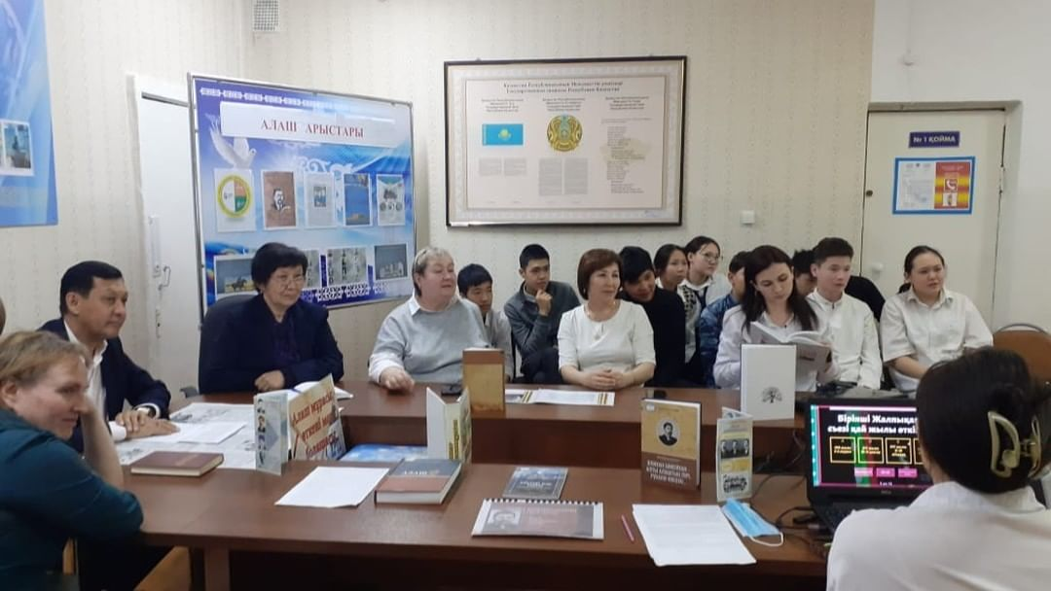
2022 жылғы мерейтойлық күндер
Читательская конференция «Литературное наследие - культурный код страны»
Конференция “Көмекей әулие”
к 355-летию Бухар жырау
круглый стол «Времён связующая нить»,
посвященный 80-летию Мурата Ауезова
Круглый стол «Алаш арыстары»
в Архиве города Сарани

Slide 20
Назарларыңызға рахмет

